Slide 1
Премия
в области организации массовых мероприятий
«Золотая Легенда. Эпизод 3»
Название учреждения:
СПб ГБУ «Дом молодежи «Царскосельский»
Режиссер мероприятия:
Якубина Юлия Владимировна

Slide 2
МЮЗИКЛ «ЗОЛУШКА. РАСПРОДАЖА»
(Автор Александр Грицан)
САНКТ-ПЕТЕРБУРГ, Г. ПУШКИН
СПб ГБУ «ДОМ МОЛОДЁЖИ «ЦАРСКОСЕЛЬСКИЙ»

Slide 3
ЦЕЛИ, ЗАДАЧИ
ЦЕЛЬ:
Создание силами молодых артистов и музыкантов современного мюзикла «Золушка. Распродажа» как художественного высказывания, направленного на воспитание у молодежи доброты, взаимопонимания и восприятия окружающей действительности с юмором и самоиронией.
ЗАДАЧИ:
Расширение сферы взаимодействия и сотрудничества между творческими коллективами Пушкинского района Санкт-Петербурга;
Организация репетиционного процесса с привлечением молодых артистов, музыкантов, хореографов и технической группы для постановки мюзикла;
Разработка художественного оформления — создание декораций, костюмов, светового и звукового дизайна, мультимедийного сопровождения мюзикла;
Подготовка и проведение показа мюзикла «Золушка. Распродажа» на базе СПб ГБУ «Дом молодежи «Царскосельский».

Slide 4
ОПИСАНИЕ,
ОСНОВНЫЕ МЫСЛИ,
ЗАЛОЖЕННЫЕ В ОСНОВУ МЕРОПРИЯТИЯ
Это весёлая, романтичная и в меру ироничная история
о любви среднестатистической современной Золушки, которая, пусть незаметно, но всё-таки живёт в душе каждой Женщины к среднестатистическому современному Принцу, которым, пусть неосознанно,
но всё-таки чувствует себя каждый Мужчина.
Она случилась в неизвестное Время, в вымышленном Королевстве, при невыясненных Обстоятельствах, которые одновременно похожи и непохожи на нашу с Вами Жизнь.
Современная трактовка известной истории Золушки с музыкальными и танцевальными номерами.

Slide 5
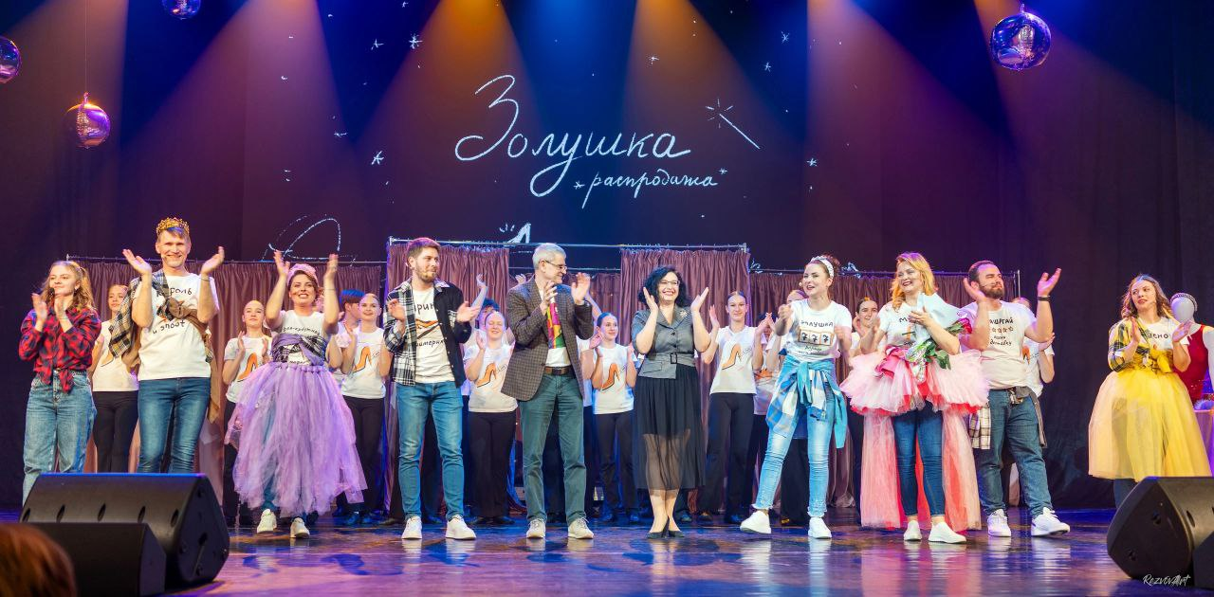
ЦИФРОВЫЕ ПОКАЗАТЕЛИ ПРОЕКТА:
КОЛИЧЕСТВО УЧАСТНИКОВ, ЗРИТЕЛЕЙ
И ДРУГИЕ КОЛИЧЕСТВЕННЫЕ ПОКАЗАТЕЛИ
КОЛИЧЕСТВО УЧАСТНИКОВ - 36 ЧЕЛОВЕК
ТЕХНИЧЕСКАЯ ГРУППА – 4 ЧЕЛОВЕКА
РЕЖИССЁРСКО-ПОСТАНОВОЧНАЯ ГРУППА – 8 ЧЕЛОВЕК
КОЛИЧЕСТВО ЗРИТЕЛЕЙ:
1 МАРТА 2024 Г. – 417 ЧЕЛОВЕК
ВСЕГО ЗА 4 ПОКАЗА: 1583 ЧЕЛОВЕКА

Slide 6
ЗАКЛЮЧИТЕЛЬНЫЕ КОММЕНТАРИИ
К ПРОЕКТУ:
ЛУЧШЕ ВСЕГО О НАШЕМ ПРОЕКТЕ РАССКАЖЕТ ТОТ, ДЛЯ КОГО ОН СОЗДАН – НАШ ЗРИТЕЛЬ:

